Slide 1
¡Por favor!
LEE LAS INSTRUCCIONES

Slide 2


1.- Dedica un momento a mirar la imagen que va a salir. ES IMPORTANTE HACERLO EN SILENCIO. NO HAGAS COMENTARIOS
SALDRAN IMÁGENES,
hay tiempo suficiente para que las observes y tomes tu decisión

Slide 3

2.- SI ESTAS DE ACUERDO CON LA IMAGEN DALE TU APROBACIÓN CON LA MANO.
3.- SI NO ESTAS DE ACUERDO CON LA IMAGEN GIRATE DE ESPALDAS mirando la cartelera
4.- Recuerda no digas nada solo OBSERVA, Y DECIDE.
NO HAGAS O DECIDAS POR LO QUE HACEN LOS OTROS. DECIDE POR TI MISMO.
5.-Quédate con una imagen para compartir que te haya gustado o hecho pensar
6.-Presta atención a las campanas, significa cambio de imagen
7.- Recuerda que las actitudes se dan en cualquier persona: chico, chica, …

Slide 4
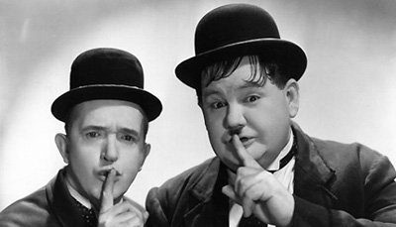


Slide 5


Slide 6
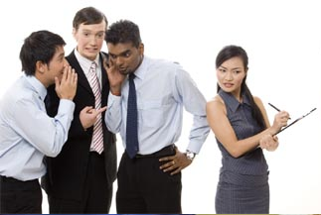

Slide 7
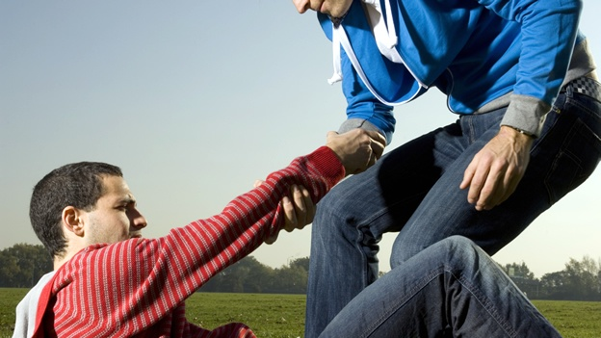

Slide 8
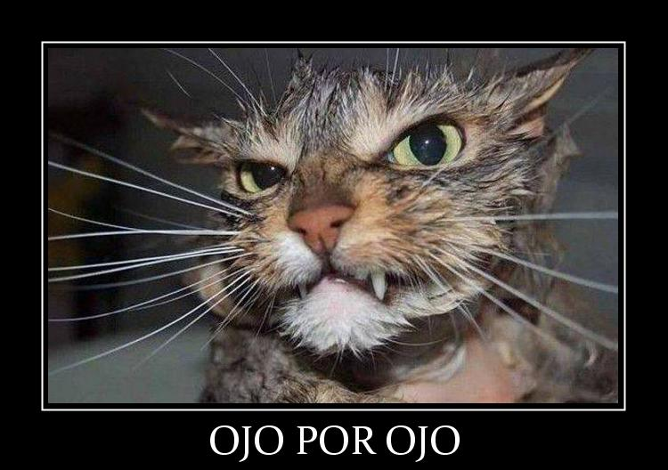

Slide 9
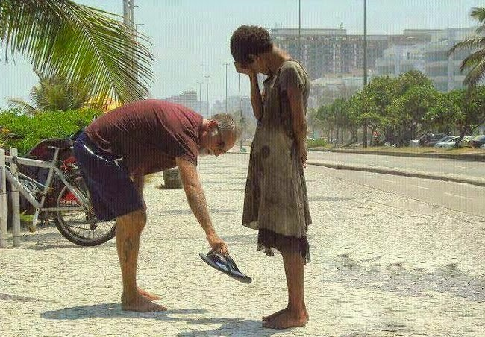

Slide 10
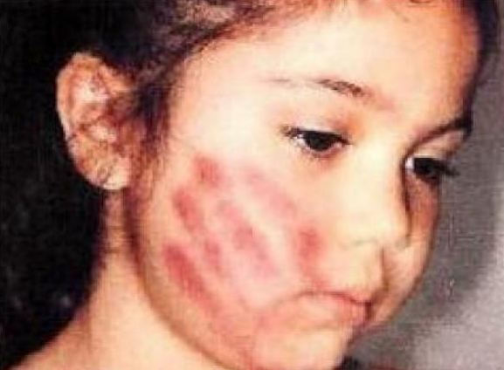

Slide 11
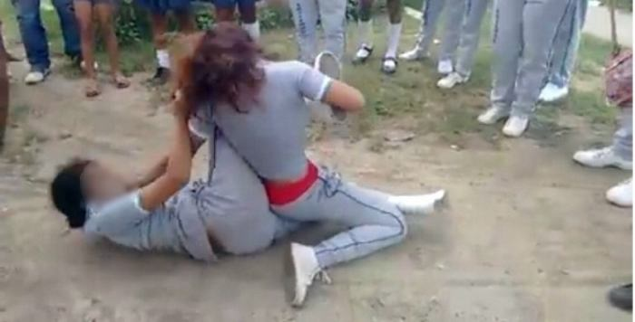

Slide 12
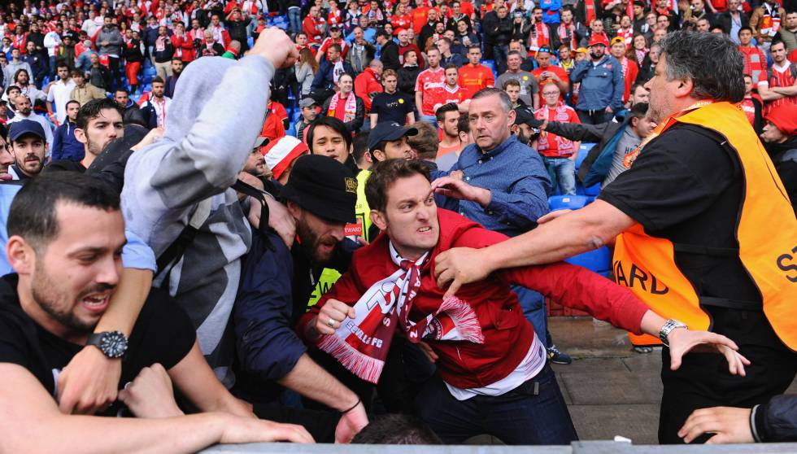

Slide 13


Slide 14
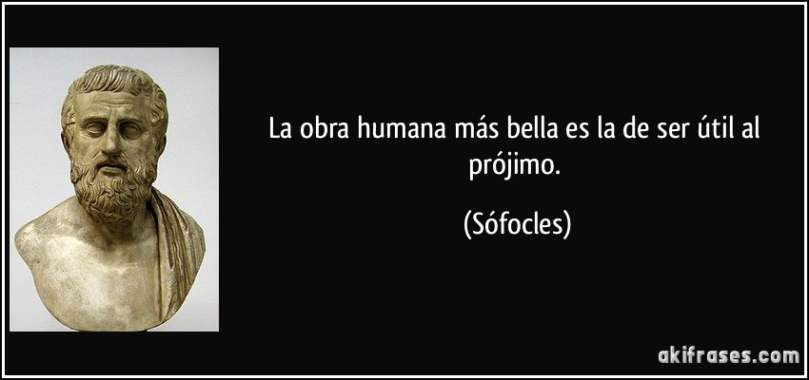

Slide 15


Slide 16


Slide 17


Slide 18
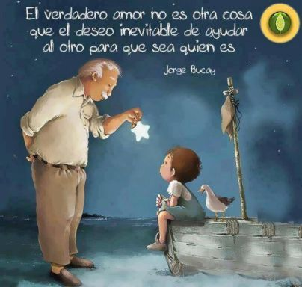

Slide 19
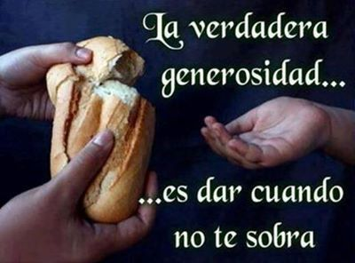

Slide 20
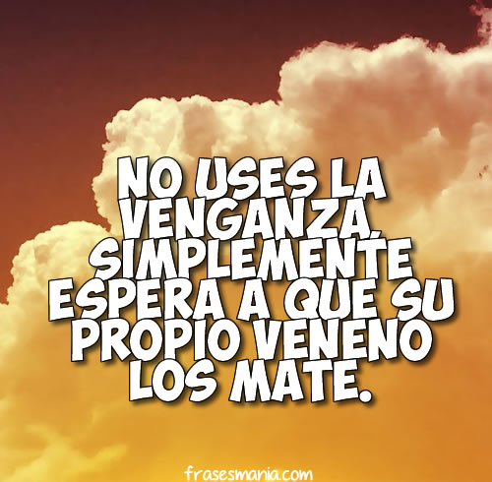

Slide 21
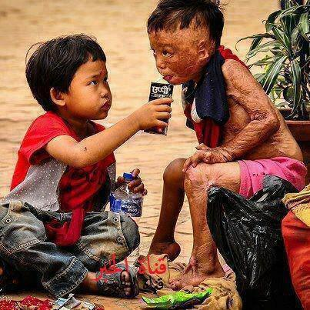

Slide 22

¿Qué idea compartes?
¿Con que imagen te quedas?

